Slide 1
Yamang Gubat
5 Uri ng kagubatan na matatagpuan sa Pilipinas

Slide 2
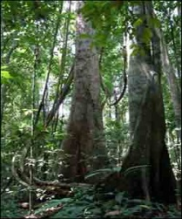
Uri ng Gubat (Dipterocarp )
Binubuo nito ang ¾ ng mga kagubatan sa buong Pilipinas at siyang pinagkukunan ng pinakamalaking produksyon ng Tabla. Kabilang dito ang mga punongkahoy na Lauan, tanguili, apitong, yakal, at mayapis na karaniwang ginagamit sa konstruksiyon at ibang produkto tulad ng muwebles at ornamental na dekorasyon sa bahay at gusali.

Slide 3
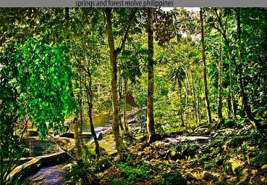
Uri ng Gubat (Molave )
Tumutubo sa mga lugar na may panahong tuyo at basa at sa matataas na lugar. Kabilang dito ang mga puno ng Narra, tindalo, ipil, dao, at banuyo na tinuturing na magaganda at matibay na uri ng kahoy.

Slide 4
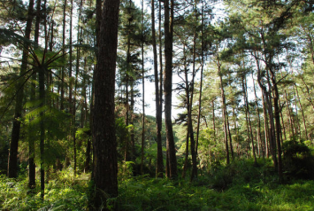
Uri ng Gubat (Pino)
Karaniwang matatagpuan sa matataas na kabundukan sa hilagang Luzon at Mindoro. Ang mga punong pino ay may taglay na resin na ginagawang alkitran na ginagamit sa pagtitimpla ng pintura.

Slide 5
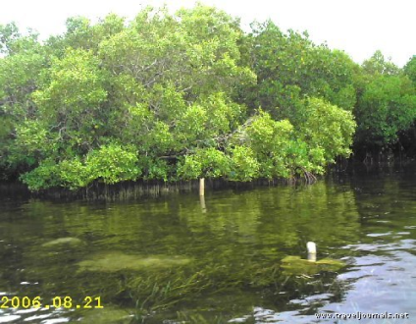
Uri ng Gubat (Bakawan)
Tinatawag ng mga eksperto na “Ina ng dagat” sapagkat ito ay mainam na tirahan ng mga maliit na isda. Matatagpuan ito sa mga lugar na matubig kagaya ng latian, ilog, batis, at baybaying-dagat.

Slide 6
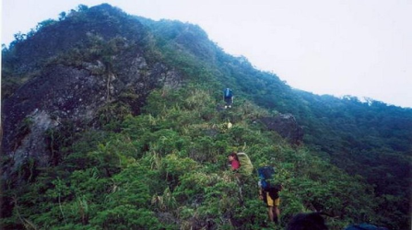
Uri ng Gubat (Malumot )
Matatagpuan sa mataas na bulubundukin na may matatarik na gilid. Halimbawa nito ang pako, mosses, at orkidya na tumutulong mapigilan ang erosion o pagguho ng lupa.

